Slide 1

المرحلة 1
6
3
1
مراجعة
الدرس 4
الدرس 3
الدرس 2
الدرس 1

Slide 2






أيقونات توجيهية
الإسناد في الممارسة الموجهة
توجيهات الأستاذ
تعيين تلميذ للإجابة
أمر للشريحة الموالية بعد عرض الفيديو
عمل ثنائي
عرض فيديو

Slide 3

برمجة الأسبوع الأول
(ة)خاص بالأستاذ
الدرس 2
الدرس 1
محيط الدائرة
مساحة المثلث
الدرس 4
الدرس 3
مساحة الأشكال المركبة
مساحة القرص
مراجعة
مراجعة وتثبيت دروس الأسبوع

Slide 4
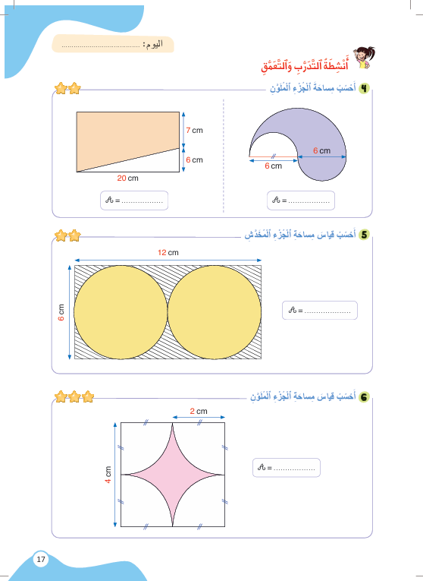
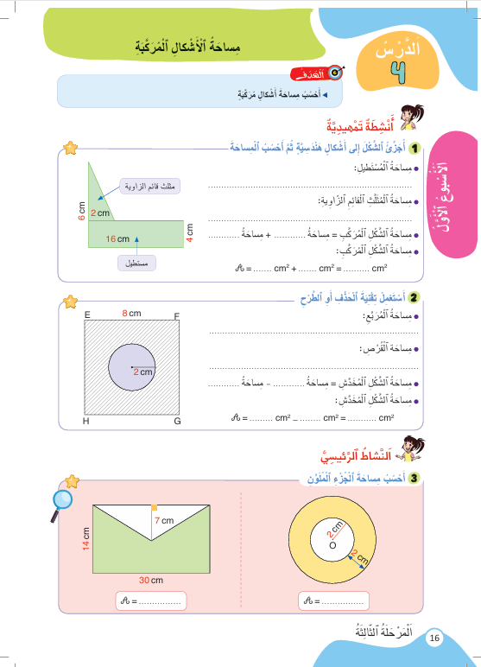
درس اليوم
(ة)خاص بالأستاذ
مساحة الأشكال المركبة

Slide 5


(ة)خاص بالأستاذ
مراحل الدرس
1
افتتاح الدرس
1
10
1
2
نمذجة
05
1
ممارسة موجهة
3
20
1
ممارسة مستقلة
4
15
1
اختتام الدرس
5
05

Slide 6
(ة)خاص بالأستاذ
عند نهاية الدرس
على الأقل 80% من المتعلمين سيكونون قادرين على:
حساب مساحة أشكال مركبة.

Slide 7



مرحباً سنتابع درسا جديدا مع مجد وندى

Slide 8

(ة)خاص بالأستاذ
افتتاح الدرس
1
تصحيح الواجب المنزلي
الحساب الذهني

Slide 9
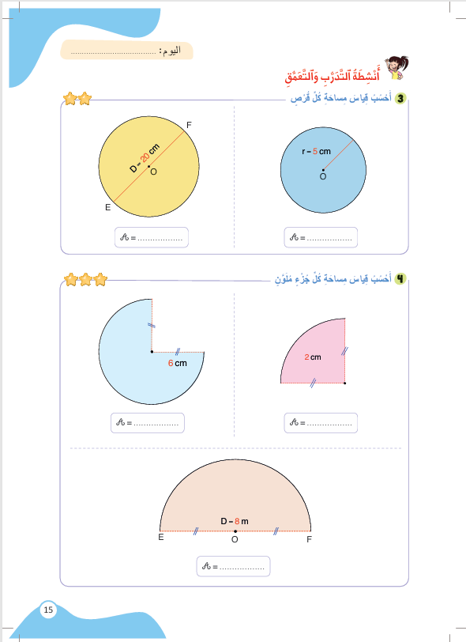
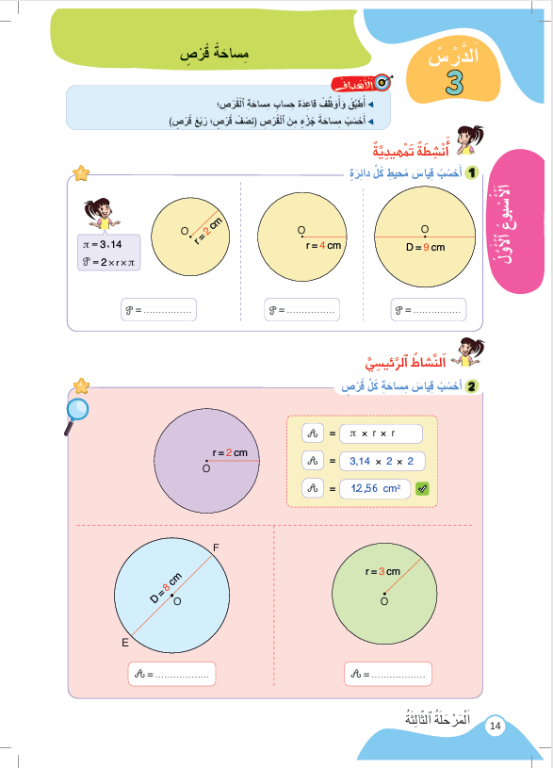
خذوا الكراسة، ص 15 ، سنصحح تمرين الواجب المنزلي.

Slide 10

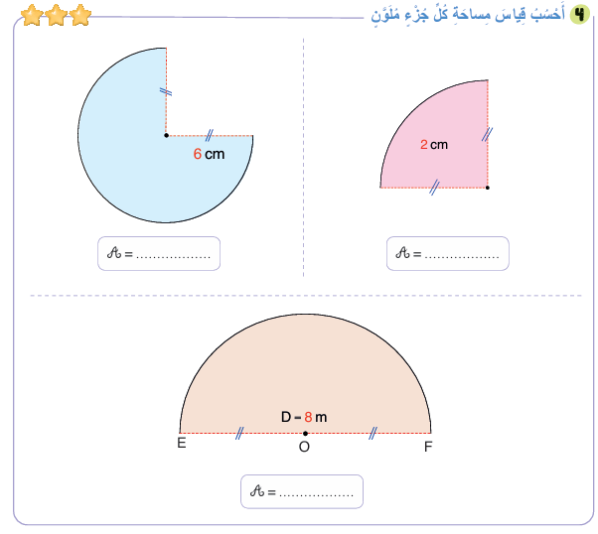
صححوا
1
A = 84,78 cm²
A = 3,14 cm²
A = 25,12 m²

Slide 11
(ة)خاص بالأستاذ
افتتاح الدرس
1
تصحيح الواجب المنزلي
الحساب الذهني

Slide 12


سنبدأ الحساب الذهني. خذوا كراسات الحساب الذهني؛

Slide 13
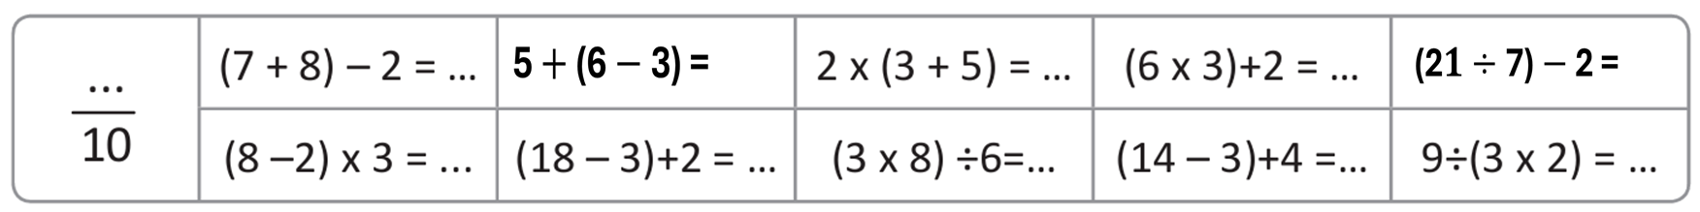
لديكم دقيقة واحدة لحساب هذه العمليات. دوّنوا النتيجة فقط في دفاتركم.

Slide 14
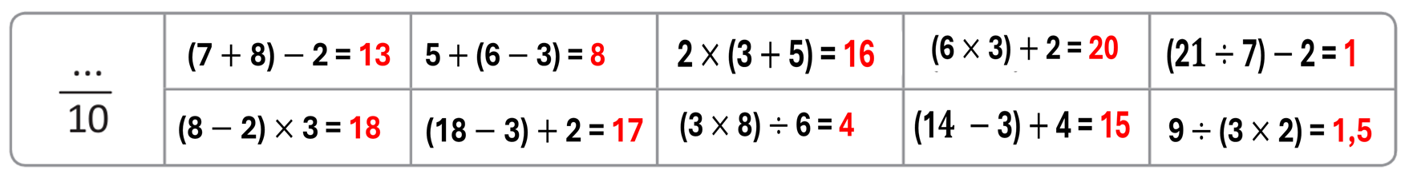
صححوا، لديكم دقيقة واحدة

Slide 15
(ة)خاص بالأستاذ
النمذجة
2
2
حساب مساحة الأشكال المركبة

Slide 16


الآن سنتعلم كيف نحسب مساحة شكل مركب

Slide 17

عرض فيديو النمذجة

Slide 18
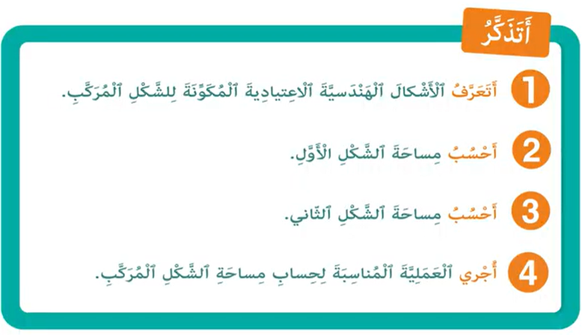
من يذكرنا بخطوات حساب مساحة شكل مركب.

Slide 19
(ة)خاص بالأستاذ
الممارسة الموجهة
3
3
النشاط 1
النشاط 2
النشاط 3

Slide 20

خذوا الألواح.

Slide 21
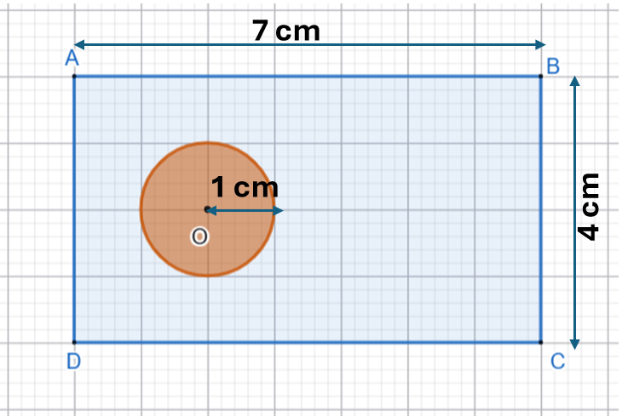
انتبهوا ، سنحسب مساحة الجزء الملون بالأزرق في هذا الشكل خُطْوَةً خطوة مثل مجد وندى

Slide 22
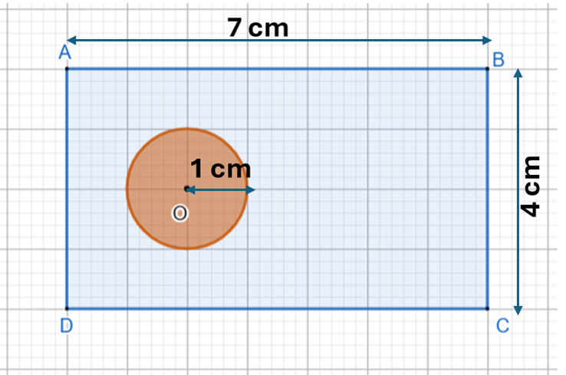

ماذا نفعل في الخطوة الأولى؟
أجري...
4
أحسب...
3
أحسب...
2
أتعرف...
1

Slide 23
على الألواح ، اكتبوا أسماء الأشكال الاعتيادية المكونة لهذا الشكل المركب .
أجري...
4
أحسب...
3
أحسب...
2
أتعرف...
1

Slide 24
ارفعوا الألواح.

Slide 25

صححوا. من يشرح لنا كيف توصل للجواب؟
أجري...
4
أحسب...
3
أحسب...
2
أتعرف...
1
قرص
مستطيل

Slide 26
ماذا نفعل في الخطوة الثانية؟
أجري...
4
أحسب...
3
أحسب...
2
أتعرف...
1

Slide 27
على الألواح أحسبوا مساحة الشكل الأول : المستطيل
أجري...
4
أحسب...
3
أحسب...
2
أتعرف...
1

Slide 28
ارفعوا الألواح.

Slide 29
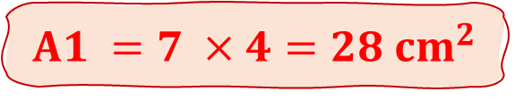
صححوا. من يشرح لنا كيف توصل للجواب؟
أجري...
4
أحسب...
3
أحسب...
2
أتعرف...
1
$$A1 =7 ×4=28 {cm}^{2}$$

Slide 30
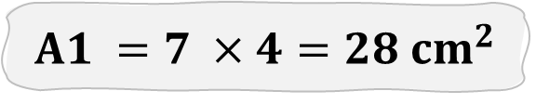
ماذا نفعل في الخطوة الثالثة؟
أجري...
4
أحسب...
3
أحسب...
2
أتعرف...
1
$$A1 =7 ×4=28 {cm}^{2}$$

Slide 31
على الألواح، احسبوا مساحة الشكل الثاني : القرص.
أجري...
4
أحسب...
3
أحسب...
2
أتعرف...
1
$$A1 =7 ×4=28 {cm}^{2}$$

Slide 32
ارفعوا الألواح.

Slide 33
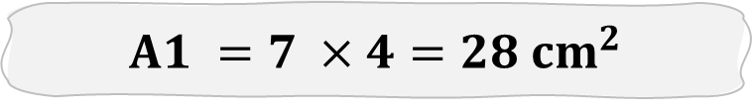
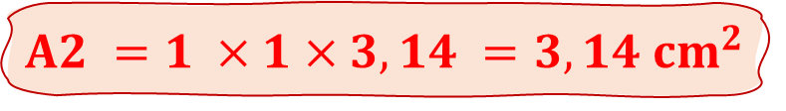
صححوا. من يشرح لنا كيف توصل للجواب؟
أجري...
4
أحسب...
3
أحسب...
2
أتعرف...
1
$$A1 =7 ×4=28 {cm}^{2}$$
$$A2 =1 ×1×3,14 =3,14 {cm}^{2}$$

Slide 34
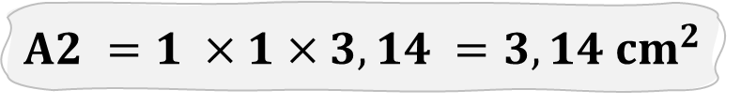
ماذا نفعل في الخطوة الرابعة؟
أجري...
4
أحسب...
3
أحسب...
2
أتعرف...
1
$$A1 =7 ×4=28 {cm}^{2}$$
$$A2 =1 ×1×3,14 =3,14 {cm}^{2}$$

Slide 35
على الألواح، أجروا العملية المناسبة لحساب مساحة الجزء الملون بالأزرق.
أجري...
4
أحسب...
3
أحسب...
2
أتعرف...
1
$$A1 =7 ×4=28 {cm}^{2}$$
$$A2 =1 ×1×3,14 =3,14 {cm}^{2}$$

Slide 36
ارفعوا الألواح.

Slide 37
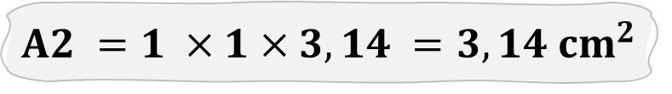

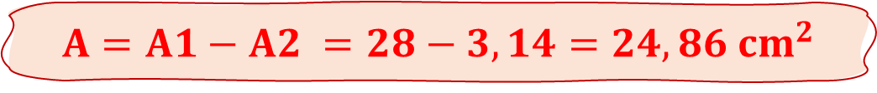
صححوا. من يشرح لنا كيف توصل للجواب؟
أجري...
4
أحسب...
3
أحسب...
2
أتعرف...
1
$$A1 =7 ×4=28 {cm}^{2}$$
$$A2 =1 ×1×3,14 =3,14 {cm}^{2}$$
$$A=A1−A2 =28−3,14=24,86 {cm}^{2}$$

Slide 38
(ة)خاص بالأستاذ
الممارسة الموجهة
3
3
النشاط 1
النشاط 2
النشاط 3

Slide 39
خذوا الألواح.

Slide 40
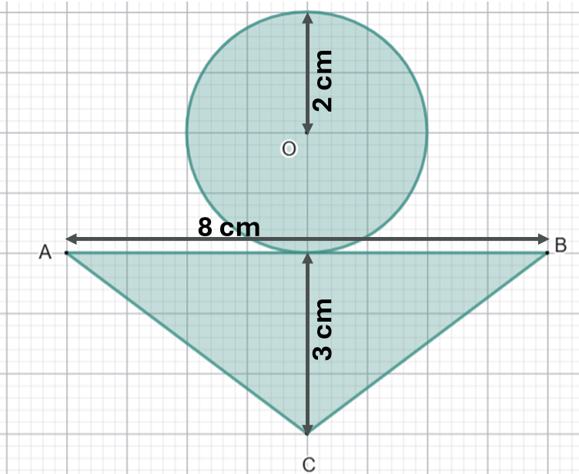
على الألواح، أحسبوا مساحة هذا الشكل:

Slide 41
ارفعوا الألواح.

Slide 42

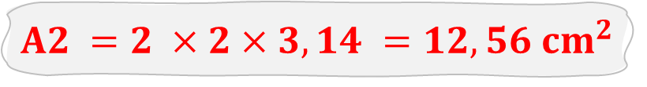
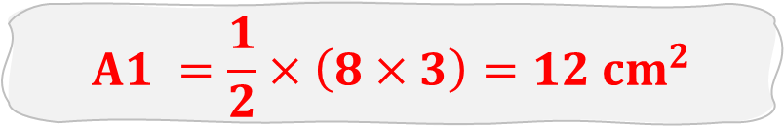
صححوا. من يشرح لنا كيف توصل للجواب؟
$$A1 =\frac{1}{2}×\left(8×3\right)=12 {cm}^{2}$$
$$A2 =2 ×2×3,14 =12,56 {cm}^{2}$$
$$A=A1+A2 =12+12,56=24,56 {cm}^{2}$$

Slide 43
(ة)خاص بالأستاذ
الممارسة الموجهة
3
3
النشاط 1
النشاط 2
النشاط 3

Slide 44
الآن خذوا كراساتكم الصفحة 16

Slide 45
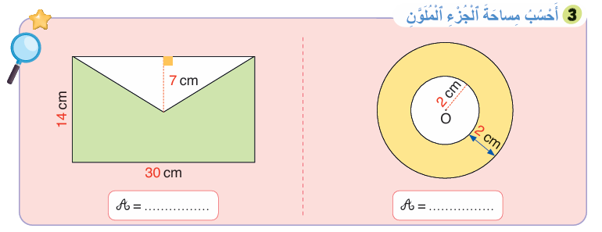
لديكم 5 دقائق للإنجاز، سأمر بين الصفوف لمساعدتكم.
5

Slide 46

الآن؛ ستشتغلون في ثنائيات

Slide 47

كل واحد يقارن إنجازه مع زميله. تأكدوا أنكم اتبعتم الخطوات بشكل سليم

Slide 48
صححوا، من يشرح لنا كيف توصل للجواب؟
A = 315 cm²
A = 37,68 cm²

Slide 49
(ة)خاص بالأستاذ
الممارسة المستقلة
الممارسة المستقلة
4
3
أنجز بمفردي

Slide 50
أنجزوا النشاط على الصفحة 17. لديكم 5 دقائق.
سأمر بين الصفوف لمساعدتكم وتدوين ملاحظاتي على كراساتكم
5

Slide 51
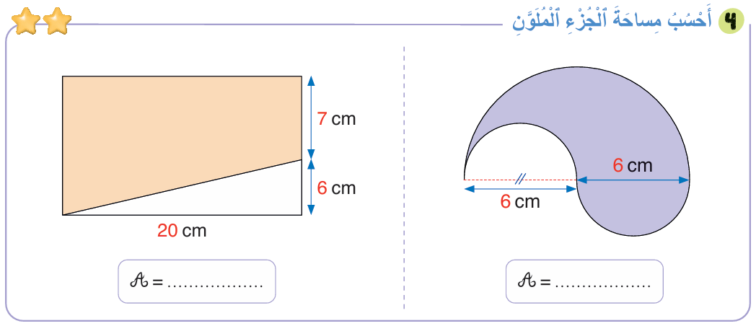
صححوا.
A = 200 cm²
A = 56,52 cm²

Slide 52
(ة)خاص بالأستاذ
اختتام الدرس
5

Slide 53



ننتقل لنشاط التناوب اللغوي:
عربية
Français

Slide 54

خذوا دفاتر البحث

Slide 55
لديكم دقيقتان لنقل العبارات التالية ومقابلها في اللغة الفرنسية على دفاتركم:
مقابلها في اللغة الفرنسية | العبارة
Je calcule l’aire d’un triangle. | أحسب مساحة المثلث
Je calcule le périmètre d’un cercle. | أحسب محيط الدائرة
Je calcule l’aire d’un disque. | أحسب مساحة القرص
Je calcule l’aire d’une figure complexe. | أحسب مساحة شكل مركب

Slide 56
انتبهوا جيدا! أكملوا في المنزل الأنشطة التي لم نقم بإنجازها في الصفحتين 16 و 17.

Slide 57


إلى اللقاء. في الحصة القادمة، سنقوم بتصحيح الأنشطة المنجزة في المنزل.

Slide 58


بناء على إنجازات المتعلمين خلال الممارسة المستقلة

